Slide 1
Программа развития д.б.н., проф. Чернов Владислав Моисеевич
Институт фундаментальной медицины и биологии
Кафедра генетики

Slide 2
Кафедра генетики организована в 1976 году 38 выпусков специалистов 1 выпуск бакалавров 1 выпуск магистров Состав кафедры: 4 профессора 6 доцентов 4 ассистента со степенью к.б.н. 3 ассистента б/с 4 УВП

Slide 3
Образовательная составляющая
Разработка электронных обучающих ресурсов:
2015 год 2020 год
3 9
Молекулярная генетика Мутационный анализ
Молекулярный анализ генома Генетика
Математические методы в биологии Генетика человека
Медицинская генетика
Иммуногенетика
Эпигенетика

Slide 4
Образовательная составляющая
Разработка новых курсов и ежегодная актуализация программ текущих курсов для бакалавриата и магистратуры
Подготовка и издание учебных и методических пособий по основным курсам для бакалавриата и магистратуры
Организация при кафедре студенческого научного общества, в рамках которого планируется проводить обсуждения актуальных проблем современной генетики

Slide 5
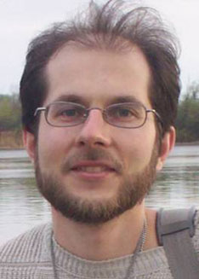
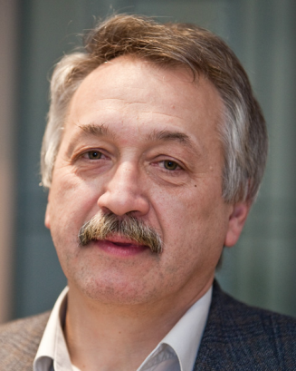
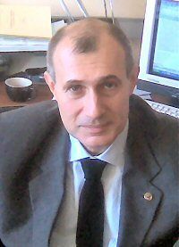
Образовательная составляющая
Ввести в учебную программу магистратуры семинар, в рамках которого приглашать ведущих ученых для чтения лекций по актуальным аспектам генетики и молекулярной биологии
Дали согласие на чтение лекций в 2016/2017 учебном году.
О.П. Балановский О.А.Донцова С.Л.Киселев А.Г.Габибов
проф. зав. лаб. геномной член-корр. РАН, проф. зав. Отделом член-корр. РАН
географии Института зав. кафедрой природных эпигенетики Института зав. лабораторией
общей генетики РАН соединений МГУ общей генетики РАН биокатализа Ин-та
биорганической химии РАН

Slide 6
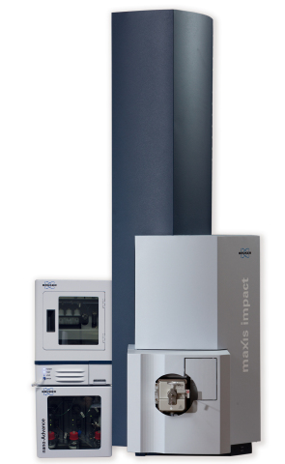
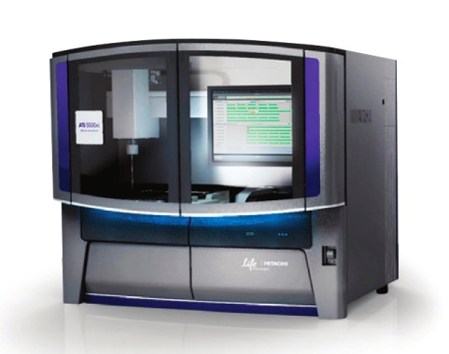
Образовательная составляющая
В программу магистратуры по генетике ввести практические занятия по молекулярному анализу генома и медицинской генетике на базе Междисциплинарного центра протеомных и геномных исследований и Лаборатории генных и клеточных технологий с обучением работы на современном научном оборудовании (секвенаторы, масс-спектрометры, хроматографы и т.д.)

Slide 7
Научная составляющая
Участвовать в конкурсах различных фондов на получение финансовой поддержки на проведение научных исследований преподавателями и студентами
Способствовать активному участию преподавателей, аспирантов и студентов с презентациями собственных результатов исследований на научных форумах
Публиковать результаты научных исследований преподавателей и студентов в ведущих отечественных и зарубежных научных изданиях

Slide 8
Научная составляющая
В октябре 2016 года провести конференцию «Актуальные проблемы современной генетики», посвященную 40-летию образования кафедры генетики с участием выпускников, работающих в научных центрах России и за рубежом

Slide 9
Повышение квалификации
Направлять на курсы повышения квалификации не менее 2 сотрудников ежегодно
Разработать программы повышения квалификации для сотрудников ИФМиБ:
- Идентификация белков методом масс-спектрометрии
- Методы секвенирования генома
- Транскриптомный анализ

Slide 10
Профориентационная работа
Проведение занятий со школьниками и организация для них олимпиад
Проведение экскурсий для школьников с демонстрацией приборной базы Междисциплинарного центра протеомных и геномных методов исследований и Лаборатории генных и клеточных технологий

Slide 11
Организационная работа
Своевременно отражать информацию на сайте кафедры
Обновлять личные страницы сотрудников кафедры не реже 2 раз в год
Создать реестр выпускников кафедры, работающих в научных центрах России и за рубежом, для организации научных контактов

Slide 12
Решение проблемы кадрового потенциала
Магистров, продемонстрировавших за время обучения высокий уровень знаний и способности к научно-исследовательской работе, закреплять на кафедре, зачисляя их в трудовые коллективы, выполняющие научные проекты за счет грантовой поддержки, а также через аспирантуру

